Slide 1

Gemini CLI 마스터하기
Kimi AI
2025/08/05

Slide 2



CONTENTS
01
02
03
시작하며: 개발자의 고민
Gemini CLI 혁명
Live Demo: 기본 명령
04
05
06
Nano Banana 이미지 생성
종합 시나리오
정리与홍보

Slide 3

01
시작하며: 개발자의 고민

Slide 4




개발자의 끝나지 않는 고민
02
01
03
웹 검색의 번거로움
개발 중 필요한 정보를 찾기 위해 반복적으로 웹을 검색해야 합니다. 정보의 홍수 속에서 정확한 답을 찾는 것은 시간을 소비하는 번거로운 작업입니다.
컨텍스트 스위칭의 피로
코드 분석과 문서화의 비효율
개발자들은 IDE, 브라우저, 터미널 등 여러 도구를 오가며 작업해야 합니다. 이 잦은 컨텍스트 스위칭은 집중력을 방해하고, 작업 효율성을 저하시킵니다.
코드 분석과 문서화 작업은 시간이 많이 걸리고, 종종 반복적인 작업을 필요로 합니다. 이는 개발자의 창의적인 작업을 방해할 수 있습니다.

Slide 5
02
Gemini CLI 혁명

Slide 6



터미널 안의 AI 개발 동료
터미널에서의 AI 활용
Gemini CLI는 터미널에서 명령어 몇 줄로 AI의 모든 능력을 활용할 수 있게 합니다. 코드 생성, 분석, 검색까지 한 번에 해결할 수 있습니다.
개발 흐름에 집중
불필요한 문맥 전환을 없애고, 개발 흐름에만 집중할 수 있도록 도와줍니다. 이를 통해 개발자는 더 효율적으로 작업할 수 있습니다.

Slide 7

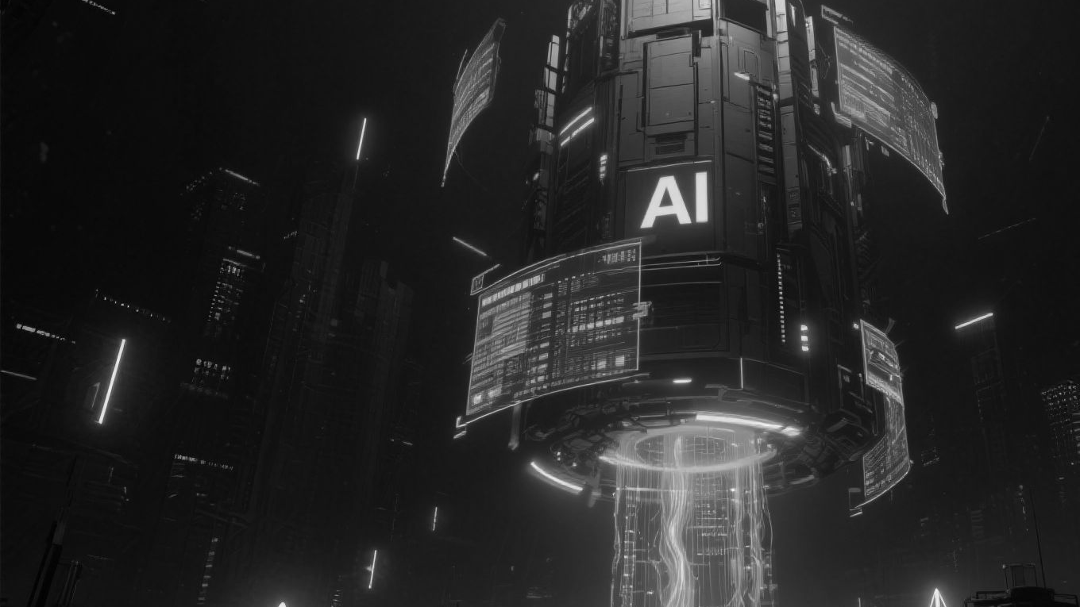

Gemini CLI 핵심 개념
01
02
03
04
LLM 기반 대화와 추론
컨텍스트 인식
파일 시스템 연동
강력한 확장성
Gemini CLI는 LLM 기반으로 자연어 대화와 추론이 가능합니다. 사용자는 직관적으로 질문하고, AI는 똑똑한 답변을 제공합니다.
채팅 기록과 파일 내용을 기억하여, 더 똑똑한 답변을 제공합니다. 이는 개발자의 작업 맥락을 이해하는 데 큰 도움이 됩니다.
@ 기호를 통해 프로젝트 파일과 직접 소통할 수 있습니다. 파일의 내용을 분석하고, 필요한 작업을 수행할 수 있습니다.
nanobanana와 같은 확장 기능으로 능력을 무한 확장할 수 있습니다. 다양한 기능을 추가하여 개발 효율을 높일 수 있습니다.

Slide 8
03
Live Demo: 기본 명령

Slide 9


기본 명령어로 AI 활용하기
기술 질문과 코드 생성
Gemini CLI를 통해 간단한 기술 질문에 대한 답변을 받을 수 있습니다. 또한, 필요한 코드를 생성하는 것도 가능합니다. 예를 들어, React에서 state와 props의 차이점에 대해 질문하거나, 정규표현식으로 이메일을 찾는 코드를 생성할 수 있습니다.

Slide 10

@ 기호 파일 연동 마법
파일 내용 요약
@ 기호를 사용하여 파일의 핵심 내용을 요약할 수 있습니다. 예를 들어, @semina.md 파일의 핵심을 3줄로 요약해주는 명령을 실행할 수 있습니다.
코드 분석 및 리팩토링
@ 기호를 통해 파일의 코드를 분석하고, 개선점을 제시할 수 있습니다. 예를 들어, @main.js 파일의 코드를 분석하여 리팩토링을 제안할 수 있습니다.

Slide 11
04
Nano Banana 이미지 생성

Slide 12




Nano Banana 확장 기능
터미널에서의 이미지 생성
01
Nano Banana를 사용하면 터미널에서 바로 이미지를 생성할 수 있습니다. 예를 들어, 기술 회사용 파랑새 로고를 생성할 수 있습니다.
스타일과 옵션 추가
02
Nano Banana는 다양한 스타일과 옵션을 제공합니다. 예를 들어, 수채화와 스케치 스타일로 여우 그림을 생성할 수 있습니다.
실용적인 이미지 생성
03
Nano Banana는 발표 자료, 블로그 포스팅용 이미지, 앱 아이콘, 파비콘, UI 디자인 목업 데이터 등을 생성할 수 있습니다.

Slide 13


이미지 생성 실전 데모
실전 이미지 생성
Nano Banana를 사용하여 다양한 이미지를 생성할 수 있습니다. 예를 들어, 파랑새 로고와 수채화 스타일의 여우 그림을 생성할 수 있습니다.

Slide 14


세미나 홍보 이미지 제작
파일 기반 이미지 생성
@ 기호를 사용하여 파일의 내용을 참고하여 이미지를 생성할 수 있습니다. 예를 들어, @semina.md 파일의 내용을 참고하여 세미나 홍보용 이미지를 생성할 수 있습니다.
텍스트 요소 추가
생성된 이미지에 텍스트 요소를 추가할 수 있습니다. 예를 들어, '개발 생산성 혁명'이라는 문구를 추가하여 전문적인 홍보 이미지를 완성할 수 있습니다.

Slide 15
05
종합 시나리오

Slide 16

실제 개발 워크플로우 체험
프로젝트 구조 파악
UI 아이콘 제작
ls -R 명령으로 프로젝트의 구조를 파악할 수 있습니다. 이를 통해 프로젝트의 전체적인 모습을 파악할 수 있습니다.
Nano Banana를 사용하여 UI 아이콘을 제작할 수 있습니다. 예를 들어, 간단한 체크마크 아이콘을 생성할 수 있습니다.
테스트 코드 자동 생성
작업 로그 자동 문서화
@ 기호를 사용하여 유사한 파일의 테스트 코드를 자동으로 생성할 수 있습니다. 예를 들어, @src/Button.js 파일의 테스트 코드를 생성할 수 있습니다.
Gemini CLI를 사용하여 방금 진행한 작업을 마크다운으로 자동으로 문서화할 수 있습니다. 이를 통해 작업 기록을 쉽게 관리할 수 있습니다.

Slide 17
06
정리与홍보

Slide 18


Gemini CLI 핵심 요약
터미널 중심 AI 도구
01
Gemini CLI는 터미널 중심의 AI 도구로, 개발 생산성을 극대화합니다. 터미널에서 모든 작업을 해결할 수 있습니다.
파일 연동과 맥락 이해
@ 기호를 통해 파일 시스템과 연동하여 프로젝트의 맥락을 이해할 수 있습니다. 이를 통해 더 똑똑한 답변을 제공합니다.
02
Nano Banana의 강력한 확장성
03
Nano Banana는 CLI 환경에서 디자인 작업까지 가능합니다. 이를 통해 개발자는 창의적인 문제 해결에 집중할 수 있습니다.

Slide 19

도서 출간 안내
도서 출간
01
Gemini CLI 마스터하기 도서가 출간되었습니다. 이 책은 세미나에서 다룬 모든 내용과 실무 고급 활용법을 담고 있습니다.
깊은 학습을 위한 도서
02
도서를 통해 더 깊은 학습이 가능합니다. 터미널 기반의 AI 개발 워크플로우를 완성하고 업무 효

Slide 20
Thank you.
Kimi AI
2025/08/05

